Slide 1
VÜCUDUMUZDA SİSTEMLER
Duyu Organları

Slide 2
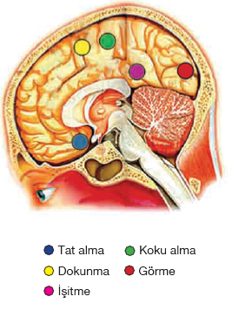
Duyu Organları
Çevremizi algılamamızı sağlayan göz, kulak, burun, dil ve deri duyu organlarımızdır.
Duyu organlarımızda çevremizdeki uyarıları dış ortamda alan ve duyu sinirlerine aktaran özel hücrelere duyu almaçları adı verilir. Duyu almaçları gözde ışık; burunda koku; kulakta ses; dilde tat; deride sıcaklık, ağrı, basınç dokunma uyarılarını alır.
Tüm duyu organlarındaki duyu almaçları uyarıları duyu-sinir yolu ile beyindeki özel duyu merkezlerine iletilir.
Duyu merkezleri kendilerine ulaşan uyarıyı değerlendirir ve oluşturduğu cevabı vücudun ilgili bölümlerine gönderir. Bu bölümlerin cevabın gerektirdiği işlemi yerine getirip getirmediğini de duyu merkezleri kontrol eder.

Slide 3
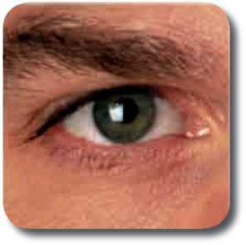
Göz
Göz, çevremizden aldığı ışık sayesinde görmemizi sağlayan duyu organımızdır.
Gözümüzü koruyan yapılar, kaşlar, göz kapakları ve kirpiklerdir.
Ayrıca gözyaşı bezleri gözümüzün sürekli nemli kalmasını sağlar ve toz gibi zararlı etkilere karşı gözümüzü korur.

Slide 4
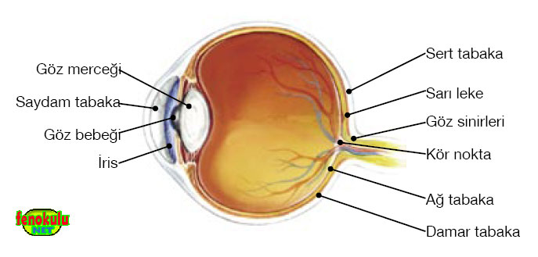
Göz, sert tabaka, damar tabaka ve ağ tabaka (retina) olmak üzere üç bölümden oluşur

Slide 5
Gözün Bölümleri
Sert Tabaka: Gözün dışında bulunan beyaz renkli kısımdır ve gözü dış etkilerden korur.Gözün ön kısmında farklılaşarak saydam tabakayı oluşturur.
Damar Tabaka: Sert tabakanın altında yer alır ve gözün beslenmesini sağlayan damarlardan oluşur. Damar tabaka irisi oluşturur. İris, gözümüze gelen ışığın şiddeti fazla olduğunda göz bebeğini daraltır, az ışıklı ortamlarda ise göz bebeğinin büyümesini sağlar.
Ağ Tabaka (Retina): Duyu almaçlarından gelen sinirlerin birleşerek göz yuvarlağının arka tarafından çıkıp beyne gittiği kör nokta ağ tabakada bulunur. Kör noktanın üst kısmında ve göz bebeğinin hizasında bulunan çukur bölgeye sarı leke denir.

Slide 6
Nasıl Görürüz?

Slide 7
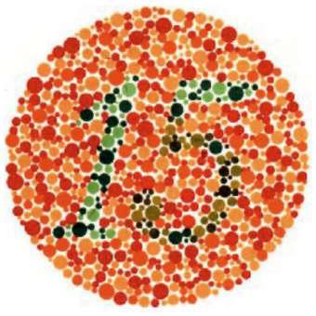
Göz Kusurları ve Bu Kusurların Tedavi Yolları
Renk körlüğü (Daltonizm): Genellikle kırmızı ve yeşil renklerin birbirinden ayırt edilemediği bir göz kusurudur. Tedavisi yoktur.
Şaşılık: Gözü hareket ettiren kasları uyumsuzluğu sonucunda oluşur, ameliyatla giderilebilir.

Slide 8
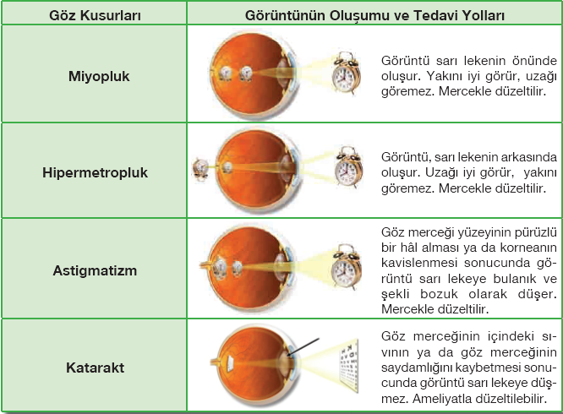
Gözlük ve kontak lensler, bazı göz kusurlarının tedavisinde kullanılan teknolojik araçlardandır. Ayrıca teknolojik gelişmeler sayesinde gözün bozuk olan korneası da kornea nakli ile değiştirilebilmektedir.

Slide 9
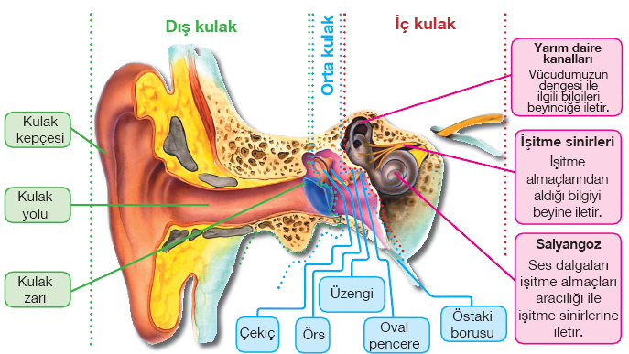
Kulak
İşitme ve dengemizi sağlayan duyu organımız olan kulak dış kulak, orta kulak ve iç kulak olmak üzere üç bölümden oluşur.

Slide 10
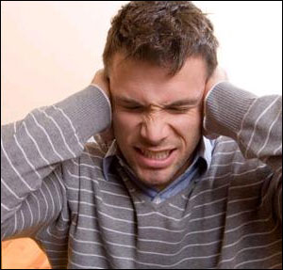
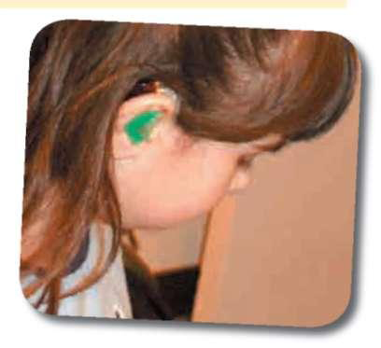
İşitme Bozuklukları ve Tedavi Yolları
Kulağımız, kulak yolundaki kıllar ile birlikte kulağa giren toz vb. maddelerin kulak zarına ulaşmasını engelleyen bir sıvı salgılar.
Östaki borusu orta kulaktan yutağa açılır ve orta kulak ile dış ortam arasındaki basınç farkını dengeleyerek kulak zarının yırtılmasını engellemiş olur
Kulak zarı sertleşmesi, orta kulakta kemik kaynaması ve iç kulaktaki zedelenmeler işitme kaybına neden olan doğuştan gelen bozukluklardır. Bir hastalık ya da yüksek şiddetteki ses, kulağa zarar verip işitme kaybına sebep olabilir.

Slide 11
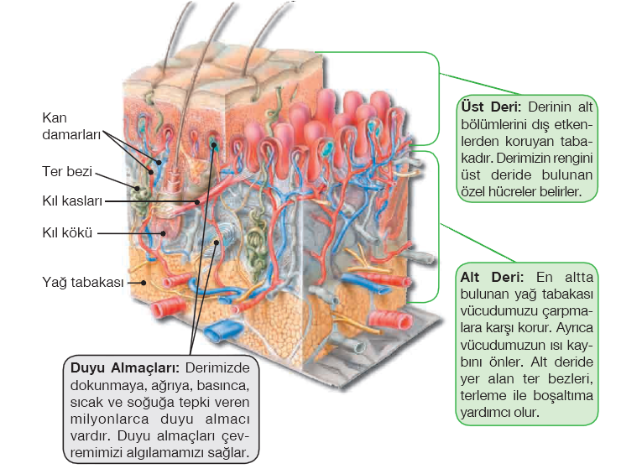
Deri

Slide 12
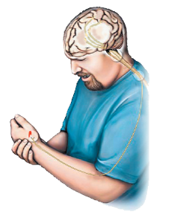
Deri, en büyük duyu organımızdır ve vücudumuzun dışını tamamen kaplar.
Derimiz vücudumuzun ısısını ayarlar, solunuma ve boşaltıma yardımcı olur ve vücudumuzu dış etkilerden korur.
Derinin her yerinde aynı miktarda duyu almacı olmadığından duyuları derimizin her bölgesinde aynı oranda algılayamayız. Parmak uçları ve dudaklar gibi bölgelerde algılama daha fazladır.

Slide 13
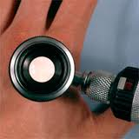
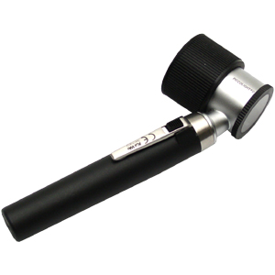
Deri Hastalıkları ve Bu Hastalıkların Tedavi Yolları
Deri hastalıkları, kesici, ezici cisimler ile kimyasal maddelerin verdiği zararlardan oluşabildiği gibi parazitler sebebiyle de ortaya çıkabilmektedir. Bazı mikroorganizmalar da derideki herhangi bir yaranın üzerine yerleşerek deri iltihaplanmalarına yol açabilir.
Alerjik deri hastalıkları arasında ise kurdeşen ve egzama sayılabilir.
Bazı deri hastalıklarının teşhisinde dermatoskop adı verilen cihaz kullanılır.
Açık tene sahip ve vücudunda çok sayıda ben bulunan kimseler ile daha önce aile üyelerinden biri deri kanserine yakalanmış kişilerin cilt kanseri olma olasılığı yüksektir.

Slide 14
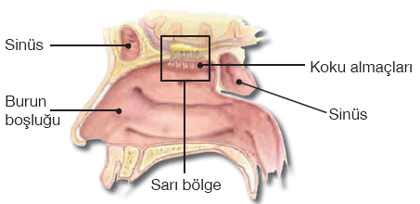
Burun
Burun, kemik ve kıkırdakla desteklenen bir organımızdır. Burun boşluğunun duvarları, burnun nemli kalmasını sağlayan mukus salgısını üreten mukoza tabakasıyla kaplıdır.
Burun boşluğunun üst tarafında koku almaçlarının yoğunlaştığı sarı bölge bulunur.
Burun, soluduğumuz havanın temizlenmesini, ısıtılmasını, nemlendirilmesin ve çevremizdeki kokuların algılanmasını sağlar.

Slide 15
Bazı Burun Hastalıkları
Sinüzit: Sinüslerin iltihaplanmasına sinüzit denir. Doktorun tavsiye edeceği ilaçlarla tedaviedilebilir.
Saman Nezlesi: Saman nezlesi bir alerjidir. İlkbahar ve yaz aylarında polenler rüzgârlara kapılarak geniş alanlara yayılır. Aldığımız nefesle burnumuza yerleşen polenler şiddetli hapşırıklar eşliğinde burnun suya benzer bir akıntı salgılamasına sebep olur. İlaçlarla ya da aşı yapılarak tedavi edilebilir.
Burun Kanaması: Ergenlik döneminde büyümeye bağlı olarak orta yaşlarda ise tansiyon yüksekliğinden kaynaklanan burun kanamaları görülebilir. Burun kanamalarını durdurmak için yapılacak ilk yardımda hasta oturtulur, başı hafifçe öne doğru eğilir, iki kaş arasına buz konulur, burun kanatlarına baş ve işaret parmağı ile beş - on dakika kadar devamlı baskı yapılır. Bu sırada da ağızdan nefes alması ve yutkunması söylenir

Slide 16
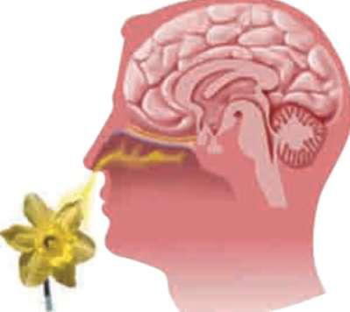
Kokulu cisimlerden buharlaşarak havaya karışan tanecikler, sarı bölgedeki mukus sıvısında çözünerek koku almaçlarını uyarır.
Koku ve tat alma organlarımız birbiriyle uyumlu olarak çalışır. Dilimiz bir besinin tadını, burnumuz da kokusunu algılar. Örneğin, nezle olduğumuzda kokuları tam olarak alamadığımız için besinlerin tadını da tam olarak alamayız. Besinlerin tadını tam olarak alabilmek için burnumuzun ve dilimizin birlikte görev yapması gerekir.

Slide 17
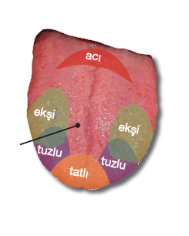
Dil
Dilimizin ucunda, yanlarında ve arkasında tatları algılamaya yarayan tat alma tomurcukları bulunur.
Dilimizin her bölgesi her tadı alabilir fakat bazı bölgelerde farklı tatları alabilen tat tomurcukları daha yoğundur. Tat tomurcukları içinde duyu hücreleri bulunur.

Slide 18
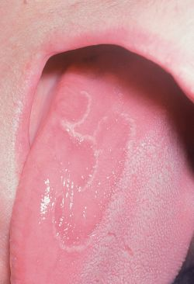
Bazı Dil Hastalıkları
Tat Körlüğü: İnsanların bir kısmı bazı maddelerin tatlarını alamazlar. Kalıtsal olan bu duruma tat körlüğü denir.
Dil İltihabı: Çürük dişler, diş eti iltihabı, sigara içmek, çok sıcak veya çok soğuk yiyecekleri yemeyi alışkanlık hâline getirmek, dil iltihabının başlıca sebebidir.

Slide 19
Duyu Organlarımızın Sağlığı

Slide 20
Duyu Organlarımızın Sağlığı

Slide 21
Mustafa ÇELİK
Fen ve Teknoloji Öğretmeni
Türk Telekom YİBO
Digor/KARS

